Slide 1
Demonstração de Relevância dos Parâmetros para o Escalonamento de Processos Paralelos
Renata Carvalho
rwm@cin.ufpe.br

Slide 2
Roteiro

Slide 3
MPhyScaS (Revisão)
Gerador de simuladores multi-físicos;
Cada simulação é a iteração de mais de um fenômeno;
Toda simulação é custosa em relação ao tempo;
Determinar uma abordagem para paralelização dos processos.

Slide 4
Identificação dos Processos Paralelos (Revisão)
Processos que não podem ser paralelizados:
Processos que dependem de dados calculados por outro(s);
Processos que só podem ser executados após outro(s);
Modelo CPN e CPNTools
Obtém-se um grafo de dependências;
Processos que não aparecem ou não são ligados entre si podem ser paralelizados.

Slide 5
Escalonamento dos Processos (Revisão)
Utilizamos a técnica de Algoritmos Genéticos para obter escalas de execução perto das ótimas;
Definimos:
Indivíduo (solução), reprodução, mutação, seleção;
Apresentamos os resultados obtidos para a função de aptidão (fitness function):
$$γ= ω_{1}.C_{max}+ ω_{2}.T+ ω_{3}.WT$$
$$ω_{1}=0,6; ω_{2}=0,3; ω_{3}=0,1$$

Slide 6
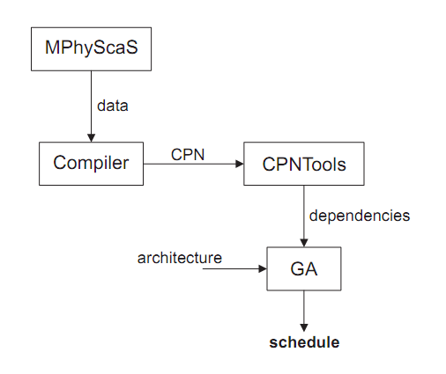
Processo (Revisão)

Slide 7
Problema
Não sabíamos quanto os valores dos parâmetros influenciariam no resultado;
Realizamos um experimento fatorial;
Verificar a relev6ancia de cada parâmetro.

Slide 8
Experimento Fatorial
Realização dos experimentos utilizando, na função de aptidão:
Makespan;
Waiting time;
Communication cost;
Makespan e waiting time;
Makespan e communication cost;
Waiting time e communication cost;
Makespan, waiting time e communication cost.

Slide 9
Experimento Fatorial
 | I | MK | WT | CC | MK_WT | MK_CC | WT_CC | MK_WT_CC | Mean
MK | 1 | 1 | -1 | -1 | -1 | -1 | 1 | 1 | 0,1057
WT | 1 | -1 | 1 | -1 | -1 | 1 | -1 | 1 | 0,0661
CC | 1 | -1 | -1 | 1 | 1 | -1 | -1 | 1 | 0,2505
MK_WT | 1 | 1 | 1 | -1 | 1 | -1 | -1 | -1 | 0,0693
MK_CC | 1 | 1 | -1 | 1 | -1 | 1 | -1 | -1 | 0,2733
WT_CC | 1 | -1 | 1 | 1 | -1 | -1 | 1 | -1 | 0,2381
MK_WT_CC | 1 | 1 | 1 | 1 | 1 | 1 | 1 | 1 | 0,2561
Total | 1,25 | 0,14 | 0,00 | 0,77 | -0,10 | -0,06 | -0,05 | 0,09
Total/8 | 0,15 | 0,01 | 0,00 | 0,09 | -0,01 | -0,00 | -0,00 | 0,01

Slide 10
Experimento Fatorial
MK | 3,42%
WT | 0,00%
CC | 92,12%
MK.WT | 1,76%
MK.CC | 0,71%
WT.CC | 0,54%
MK.WT.CC | 1,46%

